Slide 1

MINERÍA Y MODELIZADO DE DATOS · IFTS N°24 · 1° CUATRIMESTRE 2026
Segmentación de Clientes y Análisis de Canasta
Un caso aplicado con K-Means y APRIORI sobre una tienda argentina de artículos del hogar
Micaela Dominguez
Horacio Barrabasqui
Diego Mealla
Carlos Estigarribia
Grupo — Proyecto Final
Notes:
PORTADA — cualquiera abre. Presentar brevemente al equipo y el caso (tienda de hogar) en 20-30 segundos, sin leer los nombres en pantalla.

Slide 2

El caso de negocio
01
El problema
Una tienda argentina de artículos del hogar (velas, cocina, decoración, aromatización, regalería) quiere fortalecer sus ventas con promociones dirigidas, pero no conoce el comportamiento de compra de sus clientes.
Preguntas de investigación
¿Qué grupos de clientes existen según su comportamiento de compra?
¿Qué productos se compran juntos con mayor frecuencia?
¿Qué acciones concretas puede tomar el negocio a partir de estos hallazgos?
9.298
400
registros
(tras limpieza)
clientes únicos
9
ARS
columnas /
variables
precios en
pesos argentinos
Fuente de datos
Dataset transaccional simulado (CSV) — online_retail_hogar.csv, formato factura/producto
Notes:
Micaela — Caso de negocio (2 min). Explicar el problema de negocio y las 3 preguntas de investigacion. Cerrar con el dato del dataset: 9.298 registros, 400 clientes, formato CSV transaccional.

Slide 3





Metodología — CRISP-DM
02
01
02
03
Comprensión del negocio
Comprensión de los datos
Preparación de datos
Definición del caso, objetivos y preguntas
EDA: distribuciones, estadísticas descriptivas
Limpieza, RFM, estandarización, matriz de canasta
04
05
06
Modelado
Evaluación
Despliegue
K-Means (K=4) + APRIORI (min_support 2%)
Silhouette Score · Lift y Confianza
Recomendaciones accionables al área comercial
Limpieza aplicada: 0 valores nulos · 65 registros duplicados detectados y eliminados (9.363 → 9.298 filas) · variables RFM estandarizadas con StandardScaler
Notes:
Micaela — Metodologia (2 min). Recorrer las 6 fases de CRISP-DM sin detenerse en cada una; poner enfasis en el dato de los 65 duplicados eliminados, ya que es un hallazgo propio del grupo.

Slide 4
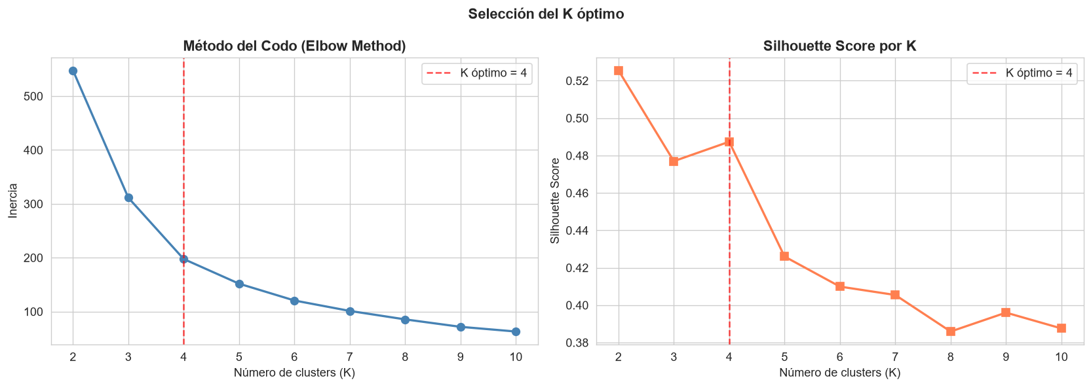
K-Means — Segmentación de clientes
03
Variables de comportamiento (RFM)
1
Recencia
Días desde la última compra — menor = cliente más activo
2
Frecuencia
Cantidad de facturas distintas — mayor = cliente más fiel
3
Monto Total
Suma de todas las compras — mayor = cliente más valioso
Justificación de hiperparámetros
K = 4
Mayor Silhouette entre K≥3 (0.4874) y coincide con el codo. K=2 da Silhouette global máximo (0.5255) pero con solo 2 segmentos aporta poco valor de negocio.
init = k-means++
Inicialización inteligente que reduce el riesgo de converger a un mínimo local.
n_init=10 · max_iter=300
10 corridas completas, se conserva la de menor inercia. Convergencia real: 7 iteraciones.
Notes:
Horacio — K-Means setup (2 min). Explicar las 3 variables RFM y por que hace falta estandarizarlas. Justificar K=4 mostrando el grafico de codo/silueta: aclarar por que no se eligio K=2 pese a tener mayor silhouette global.

Slide 5


K-Means — Los 4 perfiles de clientes
04
VIP
Activos Frecuentes
Ocasionales
En Riesgo / Dormidos
28
80
199
93
clientes
clientes
clientes
clientes
21 días · Frec. 24,2 · $2.693.343
41 días · Frec. 13,0 · $1.397.330
94 días · Frec. 4,5 · $481.555
280 días · Frec. 1,9 · $205.989
7,0% clientes · 25,0% ingresos
20,0% clientes · 37,0% ingresos
49,8% clientes · 31,7% ingresos
23,2% clientes · 6,3% ingresos
Silhouette Score final: 0,4874 → separación aceptable entre segmentos. Los Activos Frecuentes (20% de los clientes) generan el 37% de los ingresos: el segmento más rentable por cliente.
Notes:
Horacio — K-Means resultados (2 min). Presentar los 4 perfiles uno por uno. Remarcar el insight fuerte: Activos Frecuentes es 20% de los clientes pero genera 37% de los ingresos.

Slide 6

APRIORI — Reglas de asociación
05
¿Qué productos se compran juntos?
Justificación de hiperparámetros
Fase 1 — identificar combinaciones de productos (itemsets) que superen el umbral min_support.
Fase 2 — generar reglas A → B, evaluadas por Soporte, Confianza y Lift.
min_support = 2%
El itemset debe aparecer en al menos el 2% de las facturas para considerarse relevante a nivel de negocio (no ruido estadístico).
min_confidence
Filtra reglas poco fiables: se prioriza que, dado el producto A, la probabilidad real de compra de B sea alta.
Resultado
70 reglas de asociación generadas a partir de la matriz transaccional binaria (una fila por factura, una columna por producto).
Soporte
P(A ∩ B)
Frecuencia del itemset en el total de compras
Confianza
P(B|A)
Probabilidad de comprar B si ya se compró A
Lift
Confianza / P(B)
Lift > 1 indica asociación real, no azar
Notes:
Diego — APRIORI setup (2 min). Explicar que es una regla de asociacion con un ejemplo simple. Justificar min_support=2% con el criterio de negocio (no ruido estadistico).

Slide 7
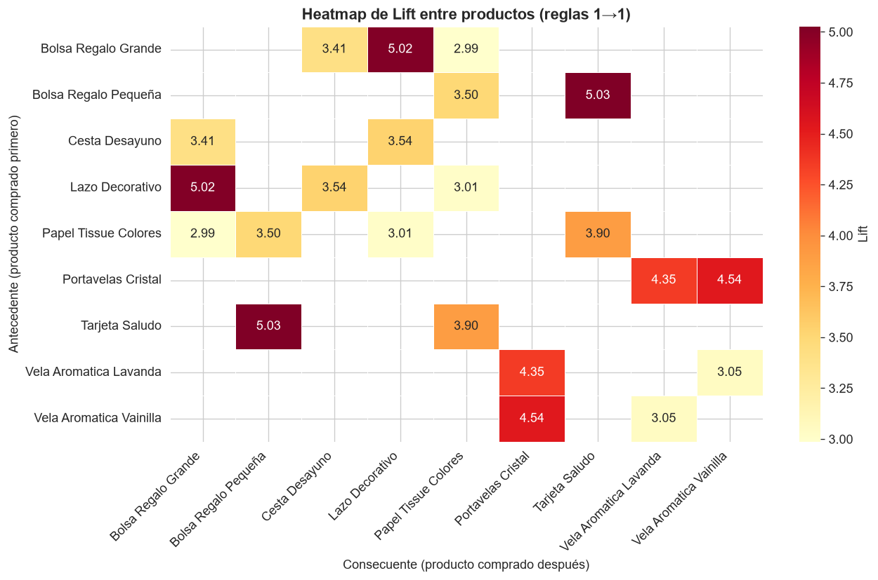
APRIORI — Principales hallazgos
06
REGLA MÁS FUERTE
Tarjeta de Saludo → Bolsa Regalo Pequeña + Papel Tissue
Lift 11,86x Confianza 35,7% · Soporte 2,9%
Regla | Soporte | Confianza | Lift
Papel Tissue + Tarjeta → Bolsa Regalo Peq. | 2,9% | 85,1% | 10,65x
Bolsa Regalo Grande + Cesta → Lazo Decorat. | 3,2% | 94,7% | 8,31x
Papel Tissue → Bolsa Regalo + Tarjeta | 2,9% | 26,7% | 8,27x
Vela Lavanda + Vainilla → Portavelas Cristal | 3,5% | 92,5% | 6,92x
70 reglas generadas en total — se muestran las de mayor lift.
Notes:
Diego — APRIORI resultados (2 min). Explicar la regla mas fuerte (Tarjeta Saludo -> Bolsa Regalo + Papel Tissue, lift 11.86x) en lenguaje simple: comprar A hace 11.86 veces mas probable comprar B que al azar.

Slide 8

Conclusiones y recomendaciones
07
DEL SEGMENTO VIP / ACTIVOS FRECUENTES
DE LAS REGLAS DE ASOCIACIÓN
DEL SEGMENTO EN RIESGO
Programa de fidelización de alto valor
Combo "Regalo Listo" con descuento cruzado
Campaña de reactivación
El 27% de los clientes (VIP + Activos Frecuentes) genera el 62% de los ingresos. Crear un programa de beneficios exclusivos para retenerlos y aumentar su frecuencia de compra.
Tarjeta de Saludo + Bolsa Regalo + Papel Tissue se compran juntos con Lift 11,86x. Armar un combo promocional visible en góndola y online.
93 clientes (23%) llevan en promedio 280 días sin comprar. Enviar un cupón de reactivación segmentado antes de perderlos definitivamente.
Los tres modelos coinciden en una misma conclusión: la rentabilidad no está distribuida parejo entre los clientes — y ahora sabemos exactamente dónde enfocar los recursos comerciales.
Notes:
Carlos — Conclusiones y recomendaciones (2 min). Presentar las 3 recomendaciones conectando cada una con el modelo que la origino. Cerrar con la frase de sintesis.

Slide 9
¡Gracias!
Preguntas y comentarios son bienvenidos
Micaela Dominguez · Horacio Barrabasqui · Diego Mealla · Carlos Estigarribia
github.com/hbarrabasqui/MMD_1Q_2026
Notes:
Carlos — Cierre (30 seg). Agradecer y abrir a preguntas. Tener a mano los numeros clave por si preguntan: Silhouette 0.4874, 70 reglas, lift maximo 11.86x.

